Slide 1
POWER2heat
Dominique Hamerlinck
EMY 2023 presentatie
Notes:
Photo’s end of rights date: 23.12.2026

Slide 2
1 Alpro 2 Project P2H 3 Q&A
Site wevelgem
Energie visie
Actieplan energie integratie en transitie
Motivatie van dit project
Flexibiliteit en integratie van de utilities
Technische details
Optimalisatie nutsactiva op de energiemarkt
Kernboodschappen
Notes:
Photo’s end of rights date: 17.02.2028

Slide 3
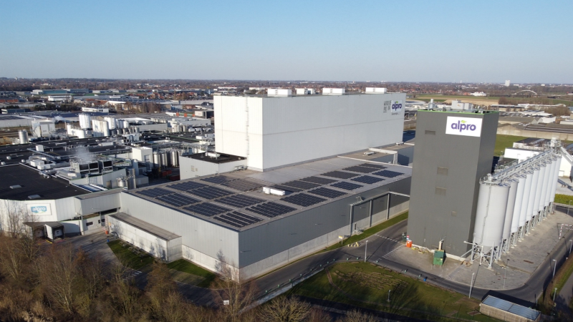

Slide 4
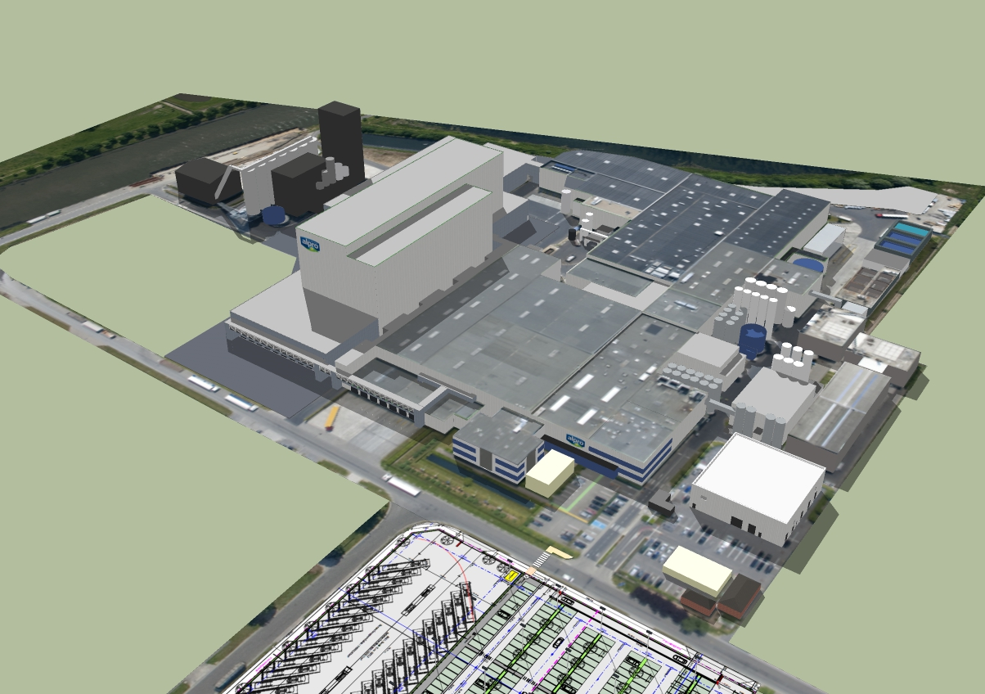
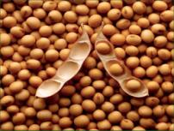
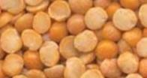
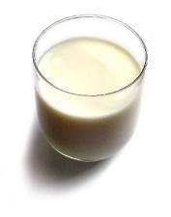
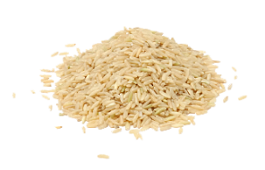
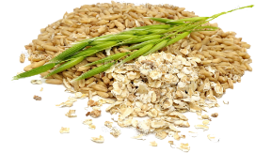
ADD FRUIT
FILL
DEHULL
PASTEURIZE
FERMENT
FORMULATE
STERILIZE
FILL
EXTRACT
120.000m²
24x7x363
850
370000 T/y
>500 sku
+

Slide 6
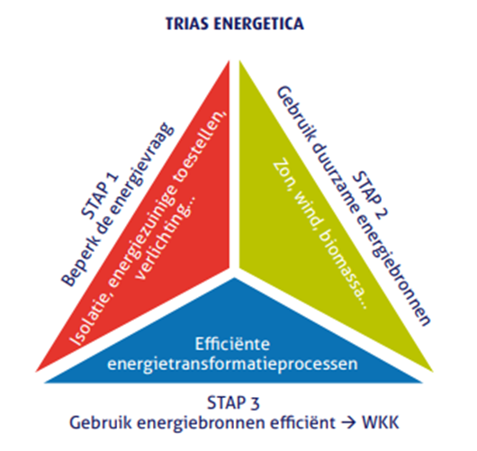
pionier in energietransitie en -integratie
Een symbiose van planeet en productiviteit
Visie
Trias energetica +
De vraag beperken
zoveel mogelijk ter plaatse hernieuwbare energie produceren
Fossiele bronnen zo efficiënt mogelijk gebruiken
Hernieuwbare energie ook voor thermische energie kopen wanneer de markt er klaar voor is
zich voorbereiden op het koolstofneutrale tijdperk door elektrificatie en flexibiliteit in de opwekking van de nutsvoorzieningen.
3
Notes:
Apart laten verschijnen

Slide 7
ONZE ACTIES IN WEVELGEM FABRIEK
OPPORTUNITEITEN in energietransitie en -integratie
Uitgevoerd
In uitvoering
Toekomstige mogelijkheden
Continue opvolging en optimalisatie van het verbruik
Energie als key-factor in de visie & het design van processen en utilities
Thermische integratie (Hot Water Smart Grid)
Maximaal inzetten op hernieuwbare energie on site (Zonnepanelen en biogas waterzuivering)
Flexibiliteit in nuts-opwekking
Elektrificatie stoomproductie door het afslanken van gasboilers en integratie hybride boilers
Installeren derde WKK om productie te garanderen & flexibiliteit te verhogen
Optimaliseren nutsactiva op de energiemarkt
Lagedruk stoom met een MVR oplossing
Anaerobe vergister met een groot potentieel
Notes:
Apart laten verschijnen

Slide 8
2 pROJECT Power to Heat
Motivatie van dit project
Flexibiliteit en integratie van de utilities
Technische details
Tijdslijn
Optimalisatie nutsactiva op de energiemarkt
Kernboodschappen

Slide 9
Motivatie project
BEDRIJFSZEKERHEID
MASTERPLAN UTILITIES
ELEKTRICITEIT
STOOM
WARMTE
KOELING
BETAALBAARHEID
Capex
Opex
DUURZAAMHEID
INTEGRATIE WARMTE
ELEKTRIFICATIE
HERNIEUWBARE ENERGIE
Duurzaamheid
Betaalbaarheid
Bedrijfszekerheid

Slide 10
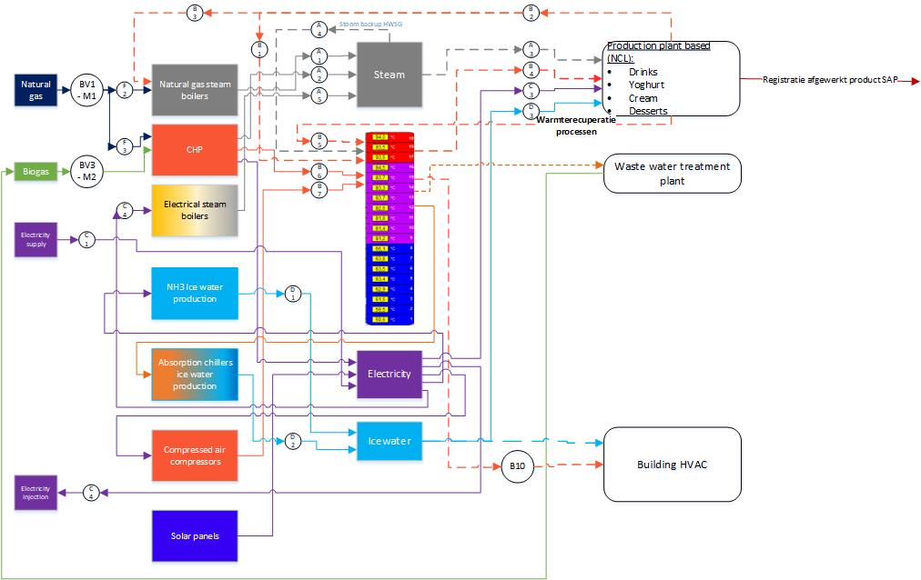
Flexibiliteit en integratie van utilities en energie

Slide 11
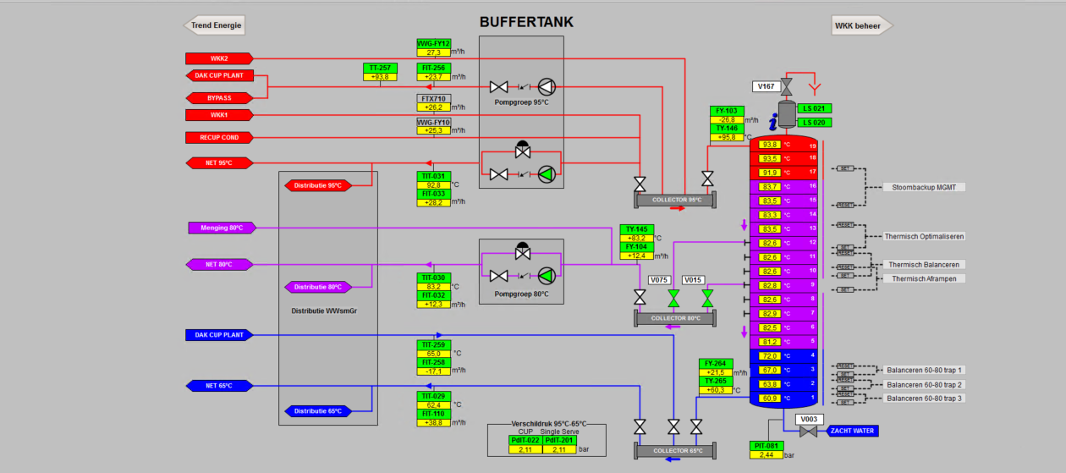

Slide 12
Flexibiliteit van utilities om gebruik van hernieuwbare energie te vergroten
Elektriciteit
Eigen productie
WWK,
Aardgas
Biogas
Zonnepanelen
Afname/injectie op het distributienetwerk
Stoom productie
Aardgas
WKK
Elektrisch
MVR(in studie)
Elektrische weerstanden
HWSG, Hot Water Smart Grid
Proces warmte recuperatie
WKK
Stoom back up
Buffer ,Interne warmte regulator
Ijswater productie buffer ,interne ijs water regulator
Elektrisch
Thermisch absorptie koeling
Rest warmte
Aardgas
Demand control verbruikers
Gekoelde magazijnen buffering
Proces(in future)

Slide 13
Betrouwbare Flexibiliteit
Volledig automatische sturing
Rimpeloos veranderen van utility aanmaakmethode
Integratie van verbruiksprofielen
Buffering van warmte en koude
Demand control
Notes:
Grafiek met de belastingsprofielen ifv tijd elektriciteit, stoom, ijswater, HWSG

Slide 14
Project informatie
Project aanpak
3D beelden
Tijdslijn
Details hybride boilers
Werkingsdetails hybride boilers
trends

Slide 15
Power2Heat project Alpro
Rollen
Beauvent financiert het project
Beauvent en Alpro begeleiden de bouw
Beauvent onderhoudt de installatie
Alpro bedrijft de centrale
Alpro kiest welke brandstof om stoom te maken

Slide 16
Power2Heat project Alpro
Investering project:
P2H: € 9.500.000 P2H
Zon: € 200.000
100% door Beauvent gedragen
Eigen inbreng: € 4.500.000
Bankfinanciering: € 5.200.000
Kapitaalsoproep voor 2,5 miljoen euro + 1,1 miljoen euro

Slide 17
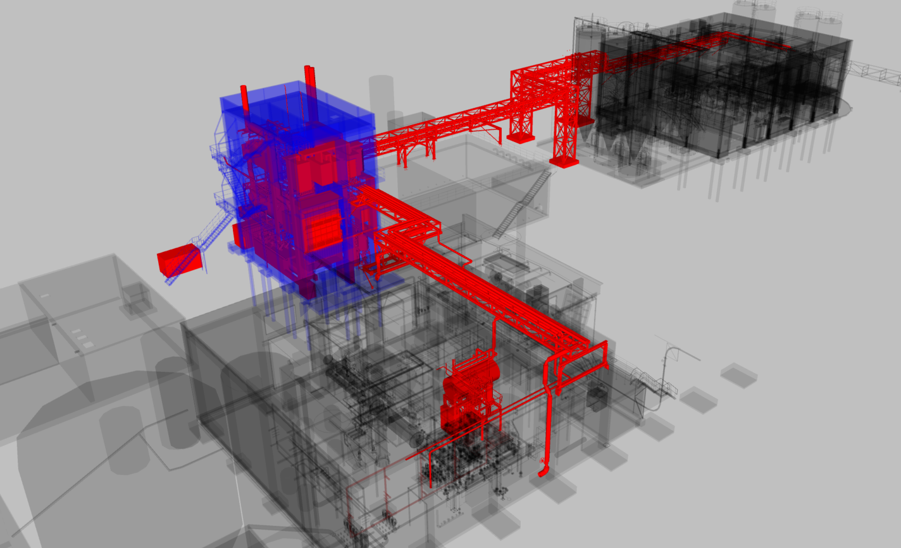
Overview 2

Slide 18
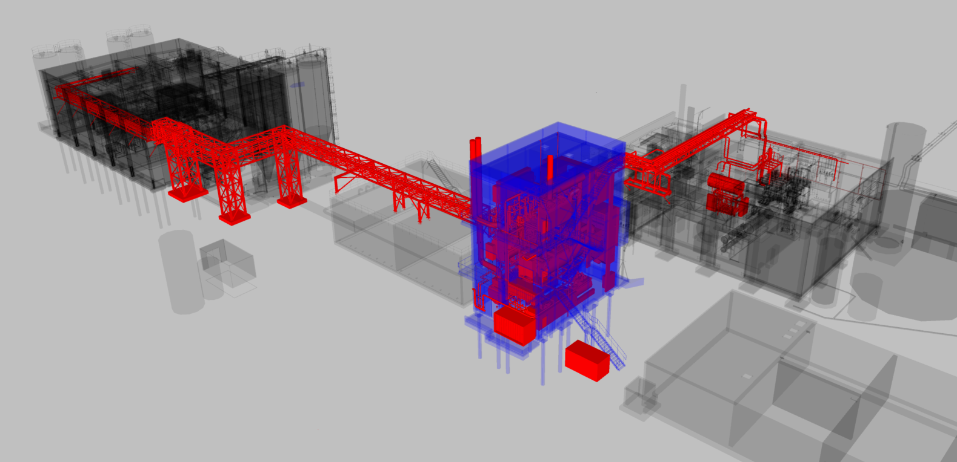
Overview 4

Slide 19
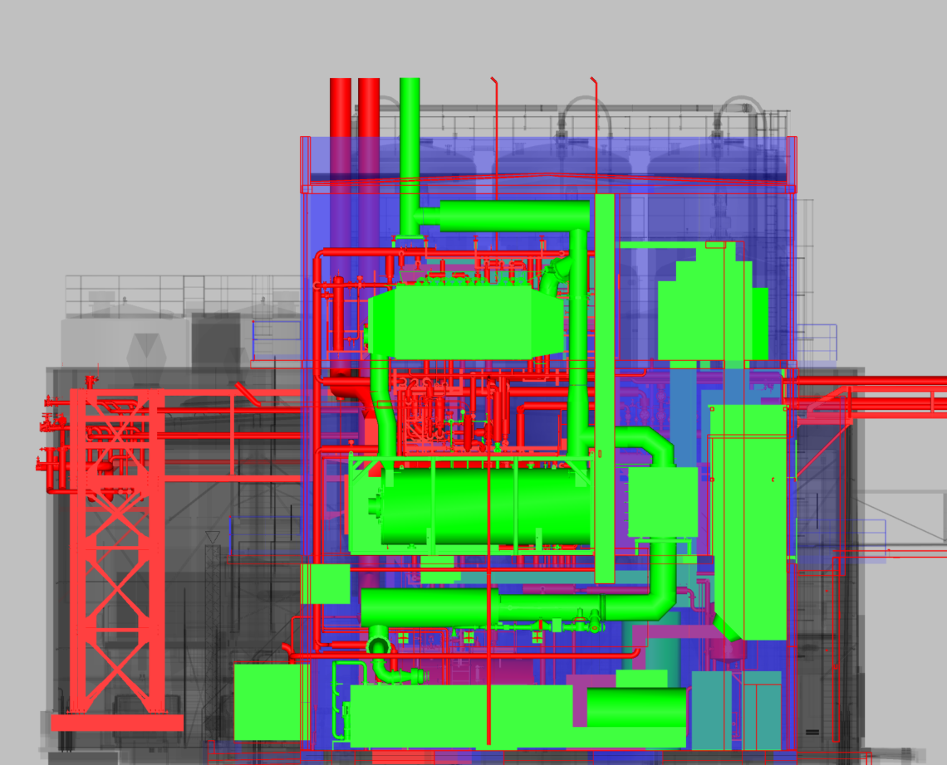
WKK-Traject

Slide 20
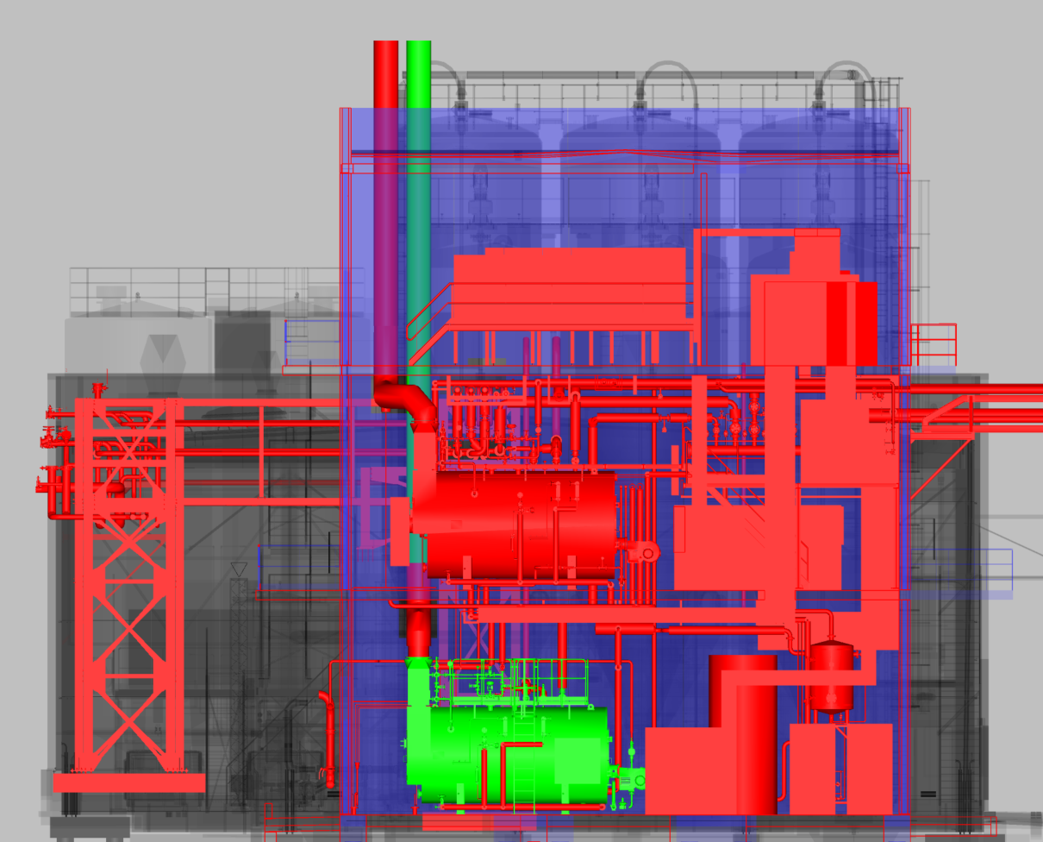
Stoomketel 5

Slide 21
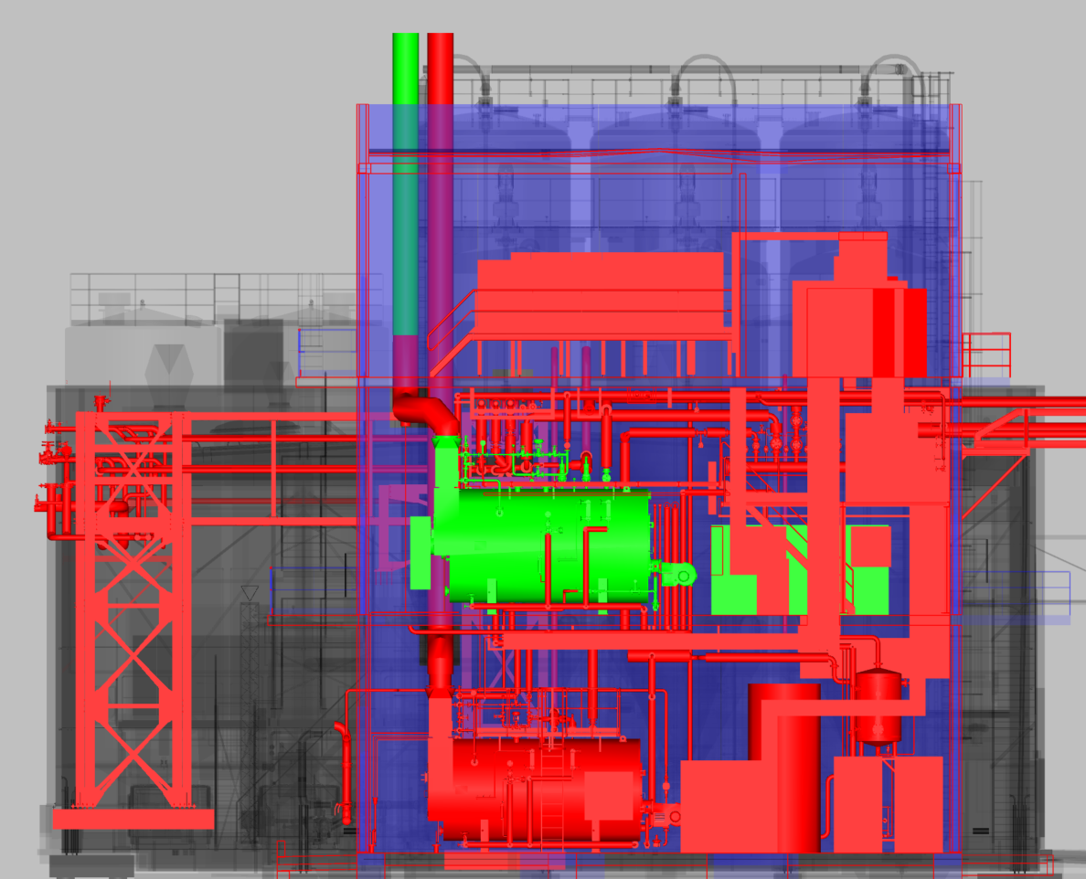
Stoomketel 6

Slide 22
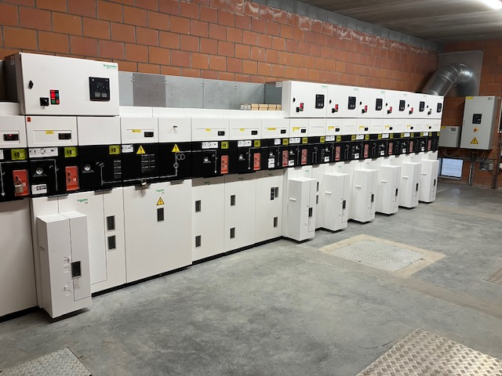
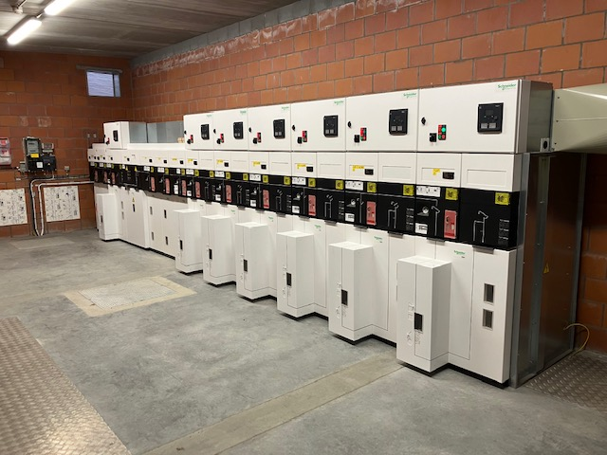
NEW MV-SUBSTATION / UPGRADE Connection with public grid
Inside the new substation
Futureproof :
to receive a direct connection
to integrate a battery connection
to expand internal network

Slide 23
Tijdslijn

Slide 24
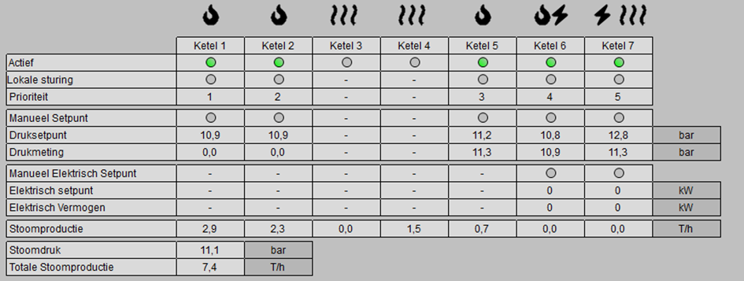
Overzicht & aansturing stoomproductie

Slide 27
Hybride boiler 6
10 elektrische weerstanden van 200 kWe = 2000 kWe
Weerstand 1 met thyristor 0 – 100% traploze regeling
Weerstanden 2-10 aan/uit regeling.
Elektrische stoomproductie gedreven door energieprijs day-ahead of onbalans. Drukstijging in ketel wordt geabsorbeerd door stoomnet.
Brander schakelt uit vanaf 11,4 barg

Slide 28
Hybride boiler 7
10 elektrische weerstanden van 200 kWe = 2000 kWe
Max rate 40kw/s
Weerstand 1 met thyristor 0 – 100% traploze regeling
Weerstanden 2-10 aan/uit regeling.
Elektrische stoomproductie gedreven door flexibiliteit of energieprijs day-ahead of onbalans. Drukstijging in ketel wordt geabsorbeerd door stoomnet.

Slide 29
Absorptie elektrische stoomproductie
Ten gevolge van het snel inkomen en stoppen van elektrische stoomproductie is er een aanzienlijke drukstijging in de stoomketel en bijgevolg in het stoomnet. Het is belangrijk om voldoende marge te hebben om deze drukstijgingen op te vangen.
Bijkomende overgangsverschijnselen
Waterniveau in ketel
Gasdruk
Geleidbaarheid en spui
Tijdelijk vermindering toevoerdebiet door hogere tegendruk.

Slide 30
Wisselwerking Gas & Elektriciteitsprofiel

Slide 31
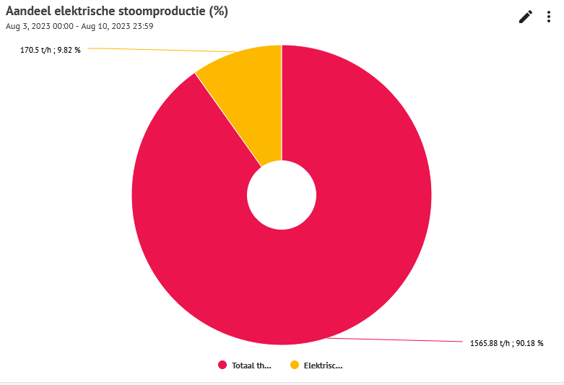
Stoomprofielen (ton/h)

Slide 32
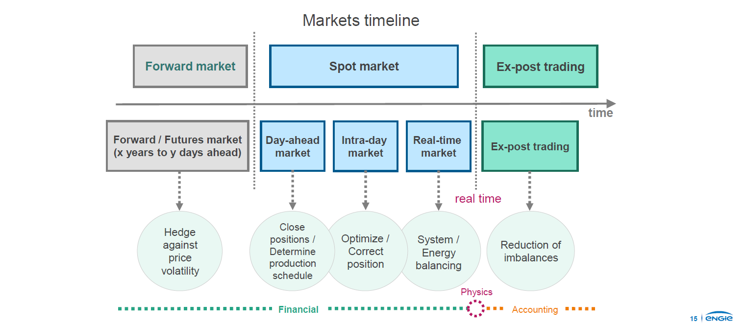
Optimalisatie activa op de energiemarkten
aFRR
R2 + / R2 -
Imbalance

Slide 33
Optimalisatie activa op de energiemarkten
Notes:
Each day we feed the optimization model with several Markets data inputs such as natural gas price, power prices, cost for (CO2) emissions.
Also information related to our assets is inputted into the model such as upper and lower limits of power generation, or offtake (for our public grid connection), CHP/boiler efficiencies,…
And Constraints such as must run or must stop (relate to heat demand or planned maintenance) and factory power consumption forecast is taken into account
Given al this data, the model looks for an economic optimal point to source the required power.
Different combinations can be make and sell, load following mode or offtake mode where we run E-boiler and buy from the grid. It all depends on the conditions
The output of the model is an optimum point for injecting into or offtaking from the grid.
The data is then sent to
Our BRP (NEXT Kraftwerke)
Utility PLC’s
Metering & monitoring system database for data captation

Slide 34
Kernboodschappen
Flexibiliteit via de utilities is een deel van de oplossing om meer hernieuwbare energie te gebruiken zonder dat de productieplanning moet aangepast worden
Een kombinatie van wkk en e boiler laat toe het publiek netwerk te ondersteunen zowel bij tekort als bij overschot van hernieuwbare energie en maakt de energiekost minder afhankelijk van sterk schommelenden energieprijzen
Performante data uitwisseling tussen netwerkdata en utilitie besturingssysteem is cruciaal
Traditioneel Utilitie design moet herzien worden om flexibiliteit mogelijk te maken
Een capaciteitstarief rekening houdend met de onbalans zal het gebruik van hernieuwbare energie verhogen
Notes:
1 voor 1 laten verschijnen

Slide 35
Q&A

Slide 36
THANK YOU

